Slide 1
Развитие высшего образования в Беларуси в XVI-XIX столетиях

Slide 2
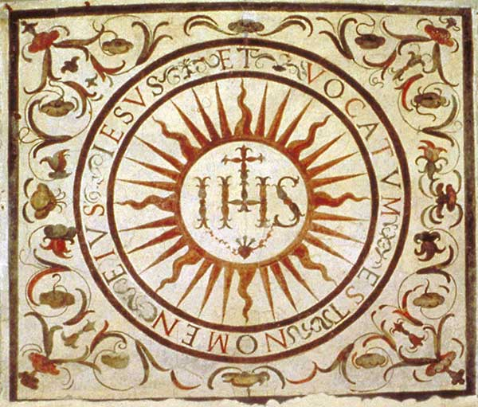

Slide 3
Обосновавшись в нескольких зданиях близ костёла Святых Иоаннов, иезуиты открыли 17 июля 1570 года коллегию — школу, в которой, помимо церковных предметов, велось обучение древнегреческому языку и латыни, математике, истории, географии, риторике, поэзии. Учащимися были преимущественно шляхтичи, однако принимались в коллегию и выходцы из непривилегированных сословий.

Slide 4
7 июля 1578 года во Львове король Стефан Баторий, по ходатайству епископа Валериана Протасевича, маршалка Яна Ходкевича и других магнатов покровителей иезуитов, подписал привилегию, по которой коллегия преобразовывалась в академию, с правом производить бакалавров, магистров, лиценциатов и докторов свободных наук, философии и богословия.

Slide 5
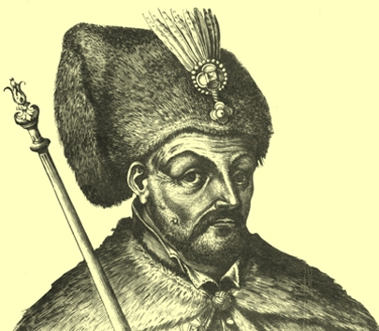
Стефан Баторий
1533-1586

Slide 6
После упразднения в 1773 году ордена иезуитов виленская Академия и университет поступили в ведение Эдукационной комиссии (Комиссия национальной эдукации), руководящего органа просвещения в Речи Посполитой в 1773—1794 годах. Учебное заведение было преобразовано в Главную школу Великого княжества Литовского (ScholaPrincipsMagniDucatusLithuaniae), образование в котором стало носить более светский характер.

Slide 7
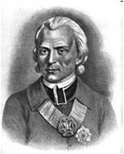
Первым ректором школы был Мартин Пачобут-Адленицкий годы жизни 1728 -1810

Slide 8
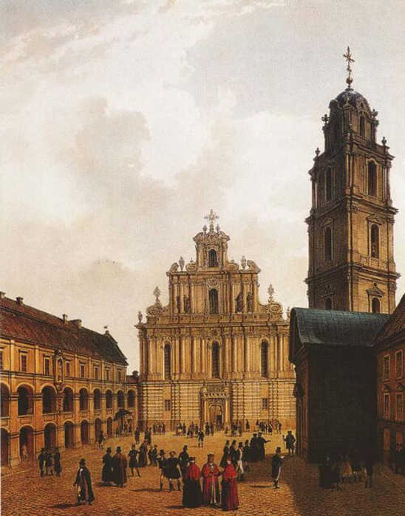
Подписанным 4 (16) апреля 1803 года императором Александром I актом Главная виленская школа была преобразована в императорский Виленский университет.

Slide 9
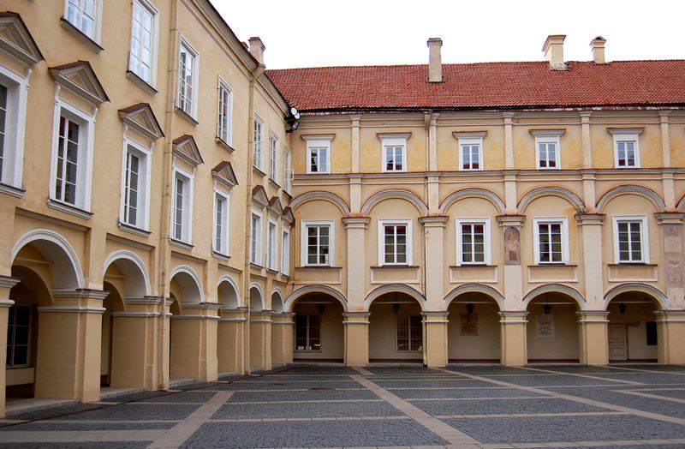
Современный двор университета

Slide 10
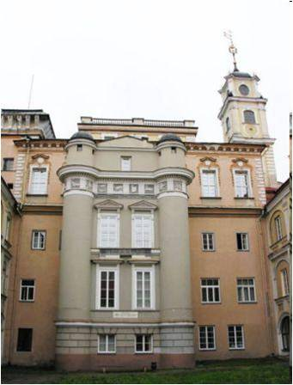
Обсерватория университета

Slide 11
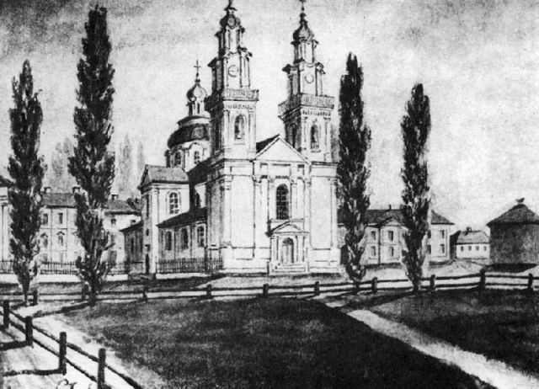
Полоцкая иезуитская академия
В 1777 году, по ходатайству ордена иезуитов, Екатерина II разрешила открыть в Полоцке иезуитский новициат

Slide 12
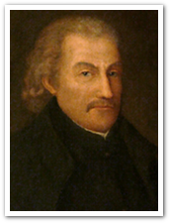
Первым ректором Полоцкого иезуитского коллегиума был известный проповедник Петр Скарга

Slide 13
10 июня 1812 года произошло торжественное открытие Полоцкой иезуитской академии, на котором присутствовали белорусский генерал-губернатор герцог Александр Вюртембергский, греко-католический архиепископ Иоанн Красовский и другие.

Slide 14
В 1820 году, после смерти генерала ордена Фаддея Бжозовского, иезуиты, которые не пожелали сложить с себя орденские обеты, были высланы из Российской империи, а Полоцкая академия была ликвидирована

Slide 15
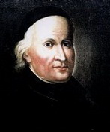
Фаддей Бжозовский
1749-1820

Slide 16
Гори-Горецкий земледельческий институт.
1840 была образована земледельческая школа.
В июне 1848 года высший разряд земледельческой школы был преобразован в земледельческий институт с четырехлетним сроком обучения. Институт имел 2 факультета.
Это первый в России сельскохозяйственный вуз с правами университета.
За участие студентов института восстании 1863 года, институт был закрыт. В 1864 году переведен в Петербург

Slide 17
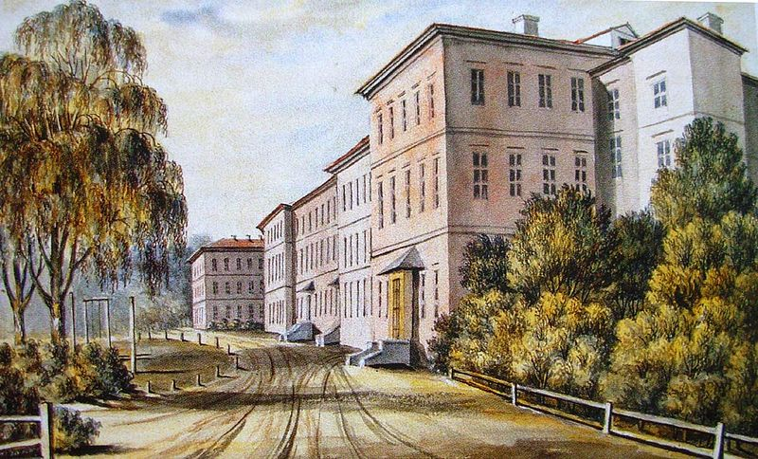

Slide 18
Книги – это переплетенные люди
А.С. Макаренко
Те, у которых мы учимся, правильно называются нашими учителями, но не всякий, кто учит нас, заслуживает это название
В. Гете
Образованный человек отличается от необразованного тем, что продолжает считать свое образование незаконченным
К.М. Симонов

